Slide 1


Presentación Final Random Team

Slide 2

Metodología
Notes:
Cr

Slide 3


Metodología
Rediseño del Producto
Definición de funcionalidades y MVP
Conocer el contexto
Realidad de la página actual, contexto negocio, conocimiento de los usuarios (contexto y necesidades)
Notes:
Cr

Slide 4


Metodología
Validación del Producto
Prueba de Usabilidad e informe de hallazgos
Prototipado
Mapa de contenidos, sketching, wireframe, mockup y prototipo
Notes:
Cr

Slide 5
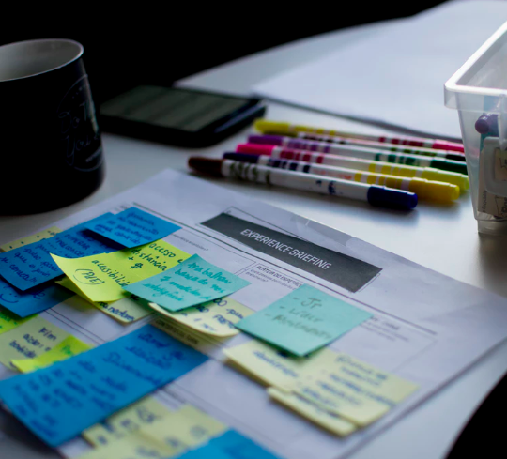
Metodología más en detalle
Conocer el Contexto
Análisis Heurístico y Benchmark
Entrevista con Stakeholders
Definición de Perfiles
Entrevista con usuarios
Diagramas de Afinidad y Arquetipo de Personas
Rediseño del Producto
Hipótesis de usuarios
User Story Mapping y MVP
Prototipado
Arquitectura de Información: card sorting y Mapa Contenidos
Sketching, Wireframe, Mockup, Prototipo
Validación del Producto
Pruebas de Usabilidad
Informe de hallazgos
Notes:
Cr

Slide 6

Contexto
Evaluación Heurística
Notes:
Or

Slide 7
Evaluación Heurística - Escala de Cumplimiento
0
No representa esta característica
1
Cumple lo mínimo con deficiencias
2
Cumple entregando características estándar
3
Se distingue como buena práctica
“El óptimo deseado corresponde al máximo de la escala en las 5 características evaluadas; es decir, cuando se distinguen como buena práctica. Usualmente, es recomendable que los evaluadores lleguen a un consenso en la definición de la
escala previo a la evaluación.”
Notes:
Or

Slide 8
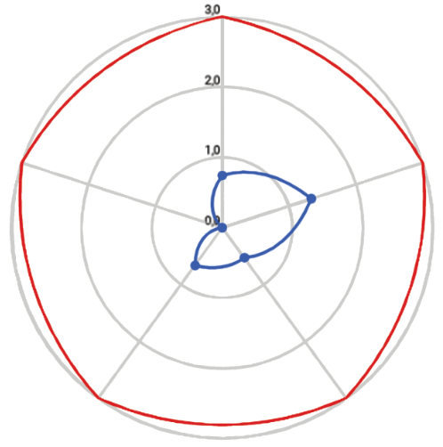
Evaluación Heurística - Resultados
Generales
Versión
responsiva
Lenguaje y
redacción
Actual
Óptimo
Experiencia
de compra
Detalle del
producto
Notes:
Or

Slide 9
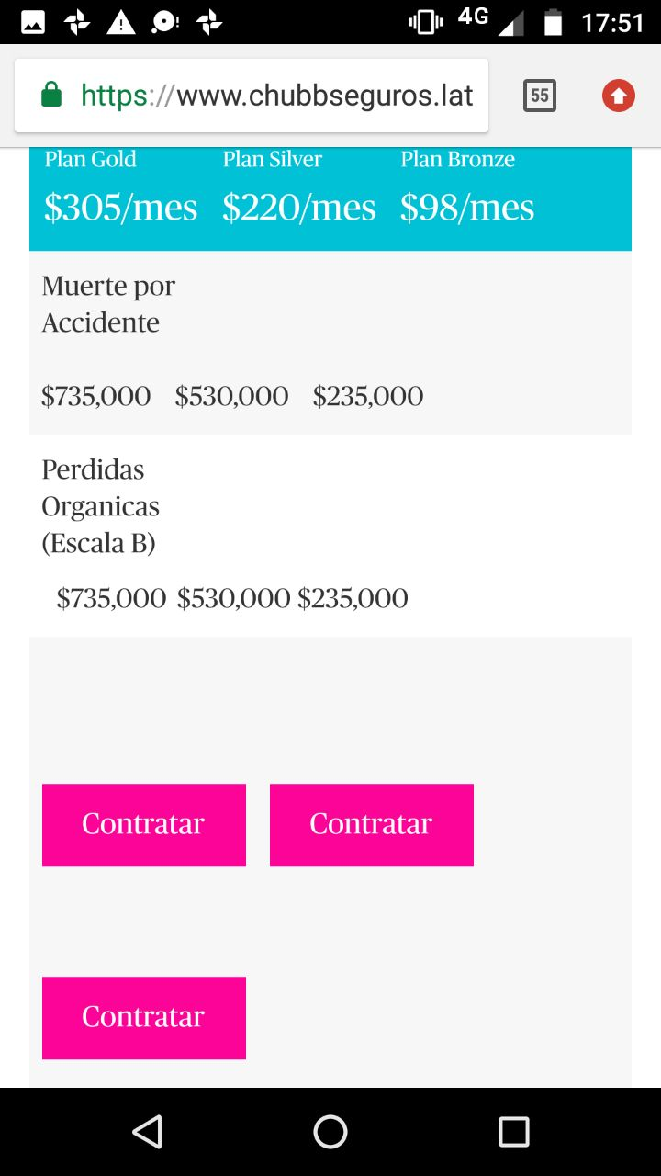
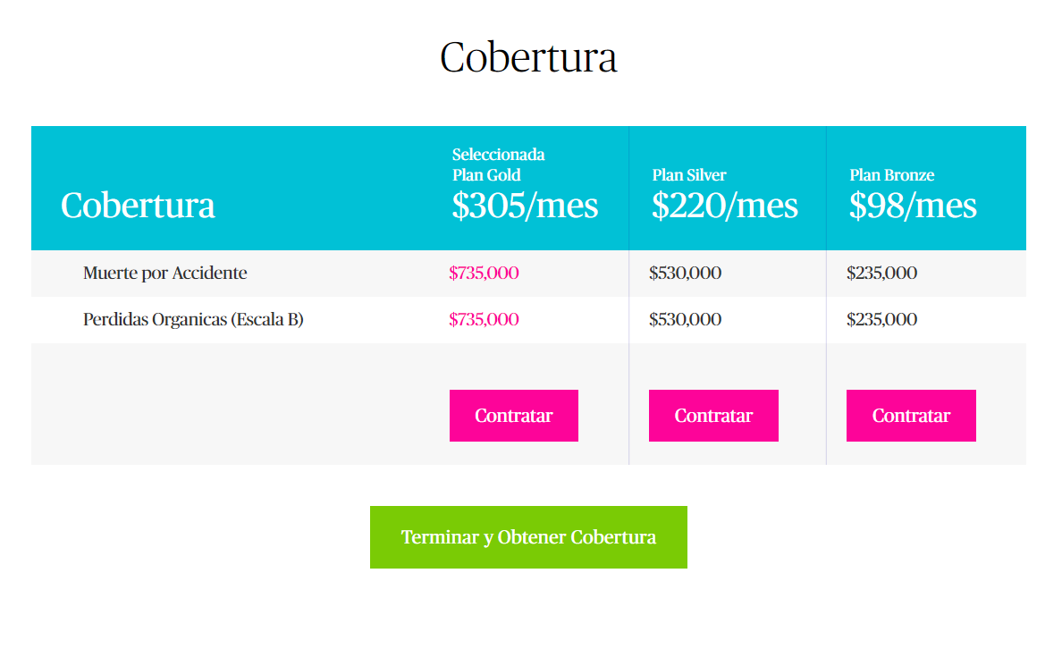
Evaluación Heurística - Principales hallazgos
No hay información suficiente para tomar una decisión
La navegación del homepage no es clara
La versión mobile
no es responsiva
Notes:
Or

Slide 10

Contexto
Benchmark
Notes:
Or

Slide 11
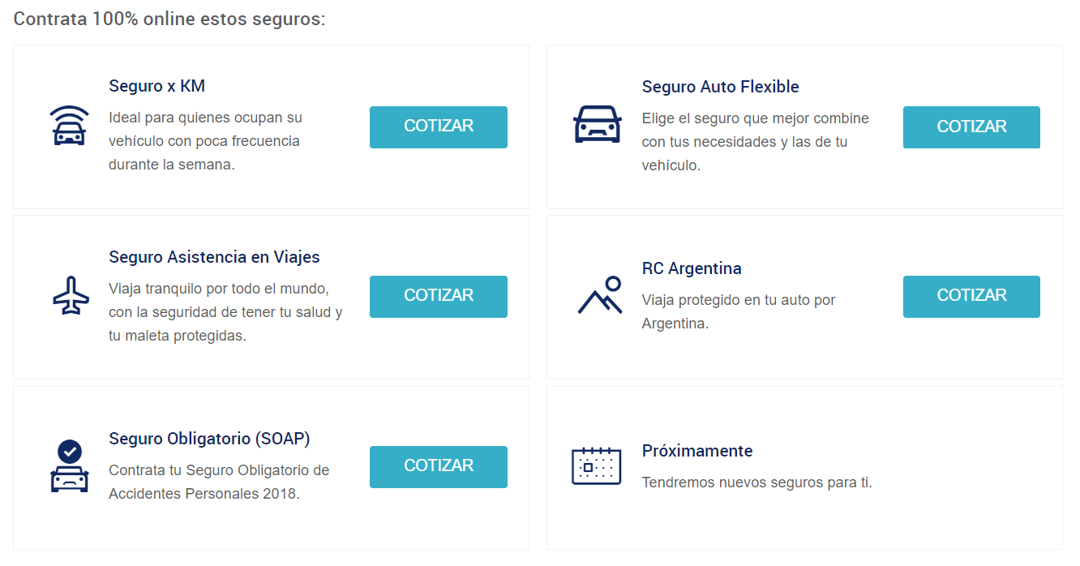
Benchmark - Principales hallazgos
En general, los sitios web analizados son ordenados, con información clara y fáciles de navegar
Todos ofrecen distintos canales
de contacto
Notes:
Or

Slide 12

Contexto
Stakeholders y Brief
Notes:
Cr

Slide 13
Entrevista con Stakeholders y Brief
Necesitamos vender 500 mil pólizas de seguro de viaje
Necesitamos potenciar la marca
Se debe priorizar la solución Desktop
Necesitamos el email de los usuarios para poder enviar campañas
Se apunta a personas mayores de 30 y menores de 40 años
Queremos que el lenguaje de comunicación sea respetuoso y cercano, amigable
Notes:
Cr

Slide 14

Contexto
Usuarios
Notes:
Co

Slide 15

Perfiles Definidos - Se definen 2 perfiles:
25-35 años, solter@s, son independientes, trabajan, usuario digital avanzado, viajan 2-3 veces al año solos o con amigos. Usualmente pierde objetos importantes en sus viajes
30-40 años, con pareja e hijos (pequeños), trabajan, viajan 1 vez al año, poco tiempo disponible para cotizar seguros, usuario digital avanzado, prefiere usar el computador de escritorio
Notes:
Co

Slide 16

Entrevistas con usuarios
Entrevistamos a 10 usuarios 5 de cada perfil, usando la luffa APP para llevar un registro de la entrevista
La siguiente información fue recolectada durante el estudio: - Grabación de audio de los participantes - Notas de la entrevista - Fotografías de los participantes
Los principales temas de interés en la entrevista fueron:
Experiencia, Fuentes de información, Compras online, Información general
Notes:
Co

Slide 17



Al cotizar, - Los usuarios están interesados en recibir una recomendación del seguro de viaje que más se adapte a sus necesidades.
- Es importante mostrar experiencias de otros usuarios.
Previo al pago, - A los usuarios les interesa conocer el proceso que deben llevar a cabo para cobrar el seguro en caso de siniestro. - A los usuarios les interesa saber los detalles de la cobertura.
Del HOME, - A los usuarios les interesa tener un medio digital para denunciar un siniestro - Brinda confianza tener distintos canales de atención al cliente (correo, callcenter, chat con ejecutivo.
Notes:
Co

Slide 18
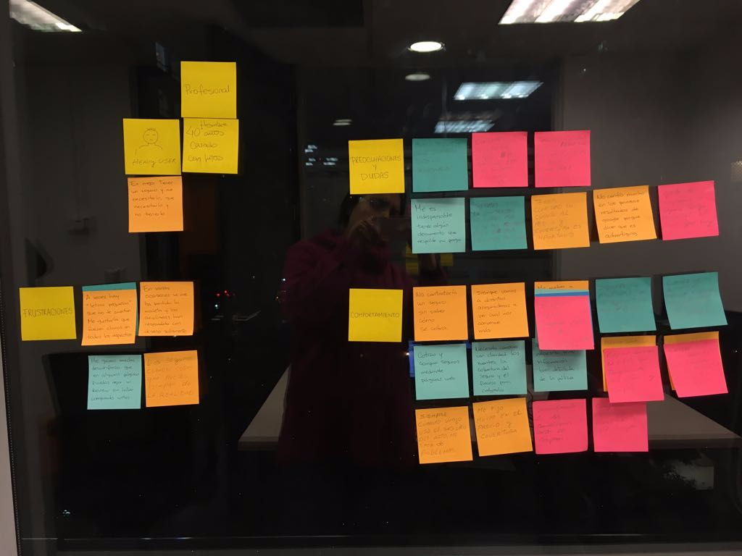
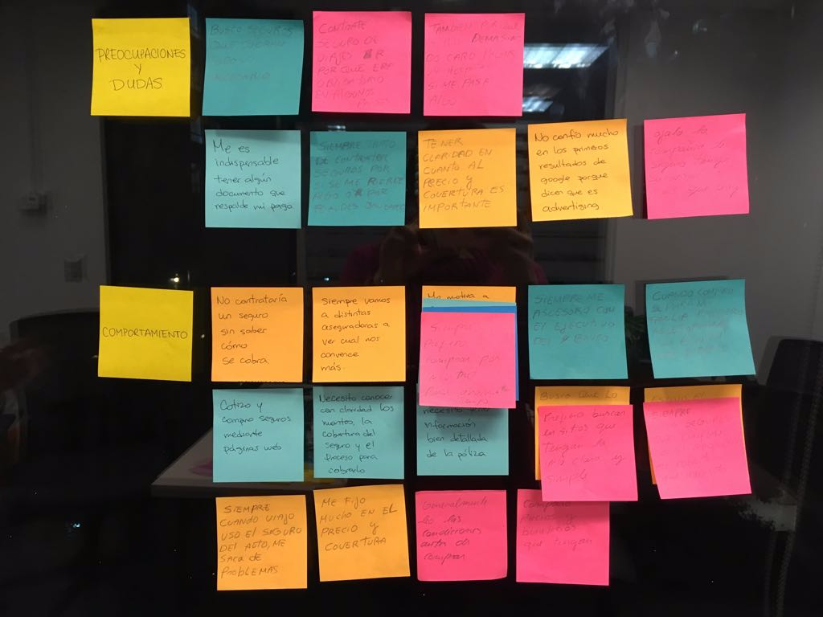
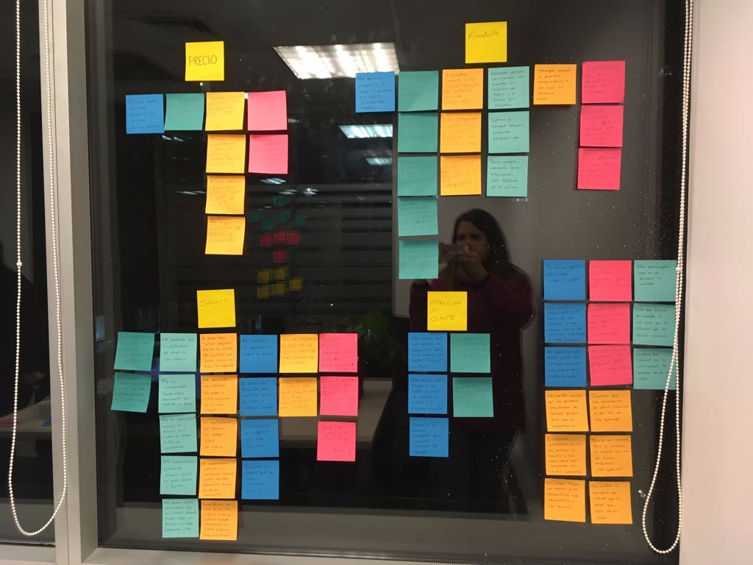

Slide 19
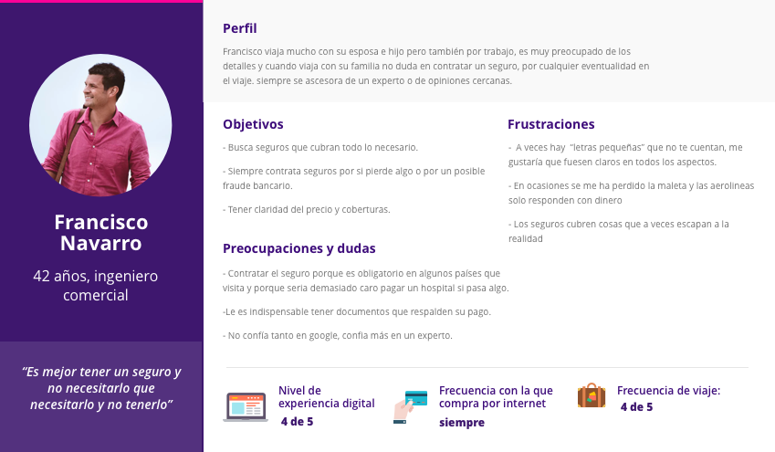
Personas - Heavy user
Notes:
Co

Slide 20
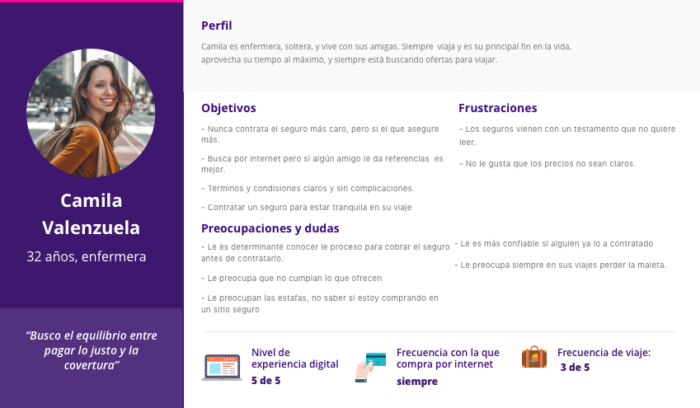
Personas - casual user
Notes:
Co

Slide 21
Rediseño del Producto y Prototipado
Arquitectura de la información

Slide 22
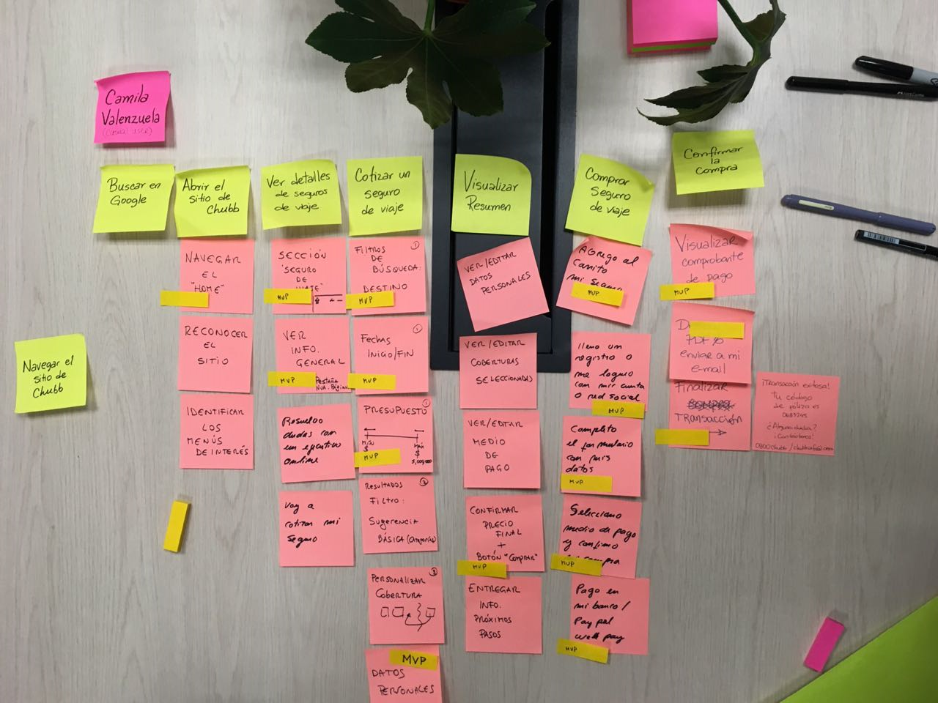
User Story Mapping
MVP
Home con enlace a página de seguro de viajes e información de CHUBB
Sección Seguro de Viajes con información relevante
Cotización: Filtros de destino(s), fechas inicio/fin, presupuesto e integrantes
Visualizar resumen: confirmar precio final y opción compra
Comprar: Agregar al carrito, formulario de asegurados y titular, medios de pago digital (webpay y tarjetas de crédito)
Confirmación compra: Visualizar comprobante de pago, enviar al mail, finalizar transacción
Con este MVP se intenta cubrir la necesidad del negocio y las hipótesis más importantes
Notes:
Cr

Slide 23
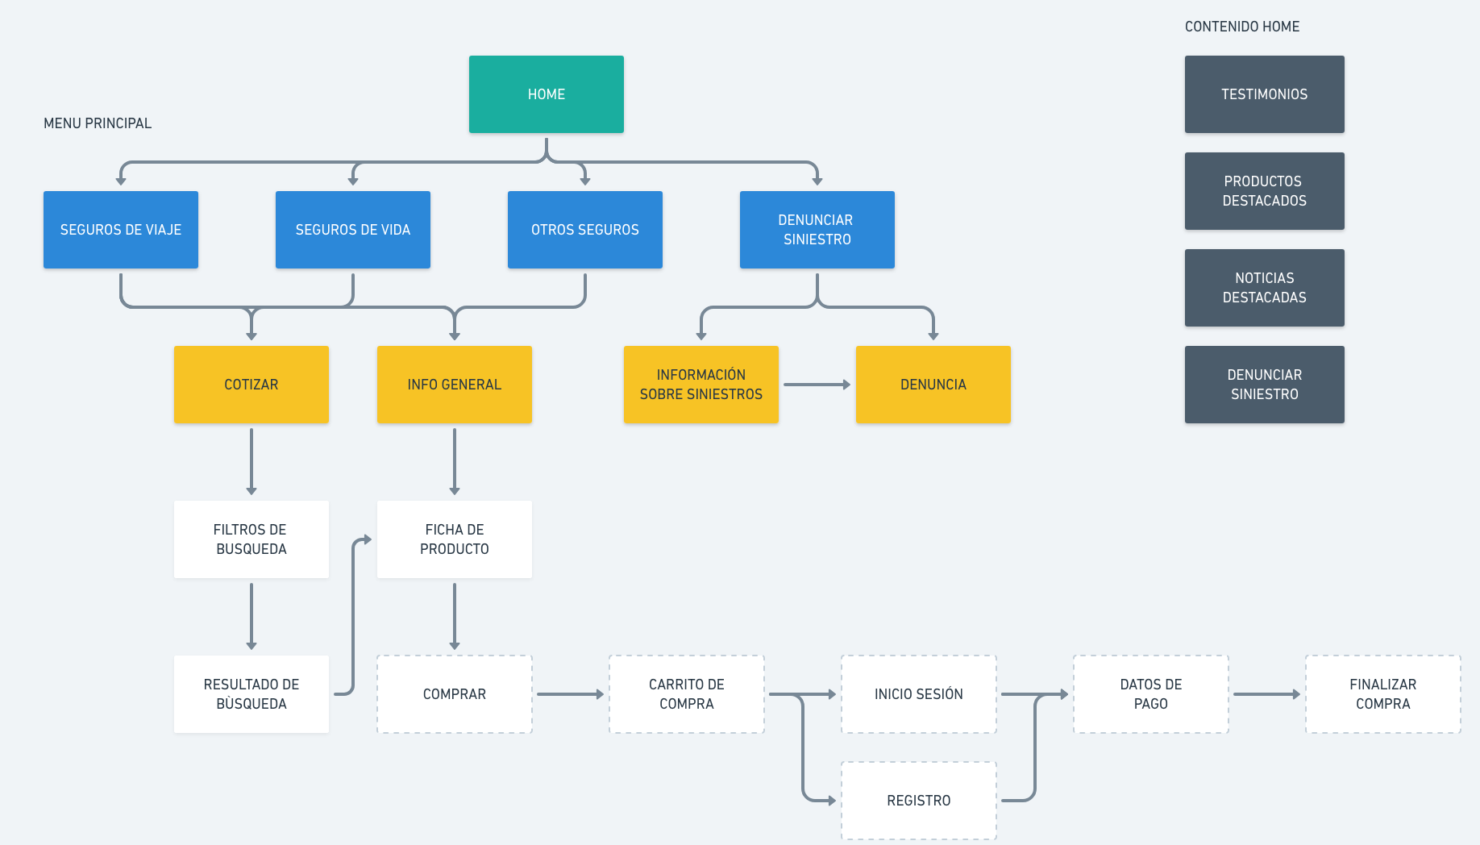
Mapa de contenidos - Menu principal
Notes:
Co

Slide 24
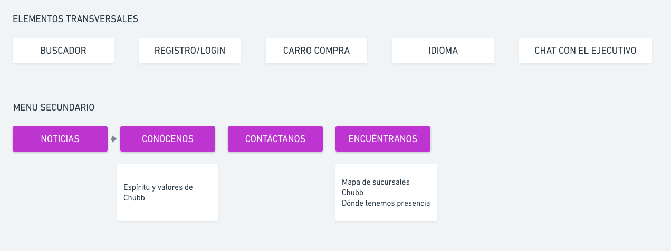
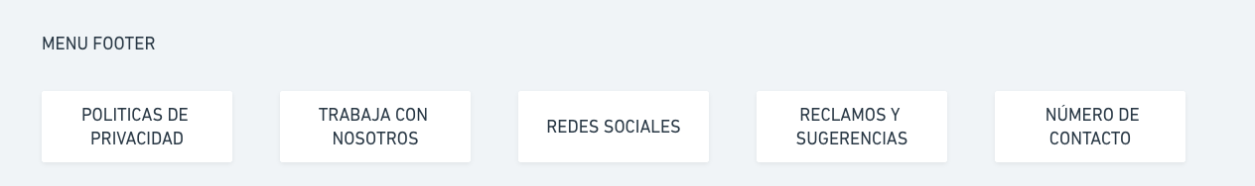
Mapa de contenidos - Menús secundarios
Notes:
Co

Slide 25
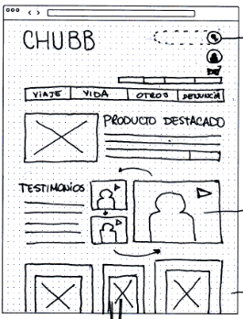
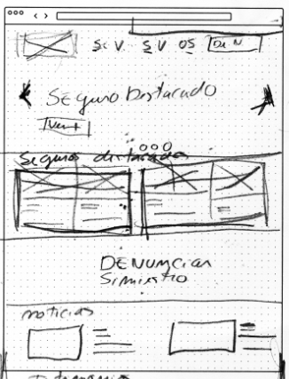
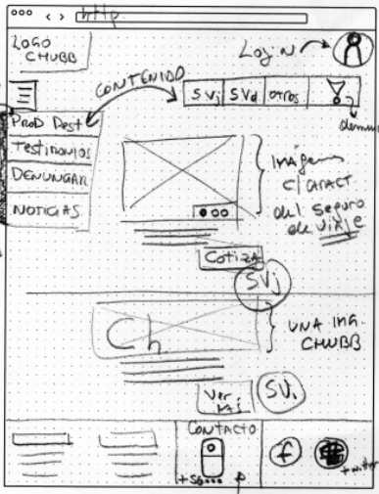
Sketching
Notes:
Co

Slide 26
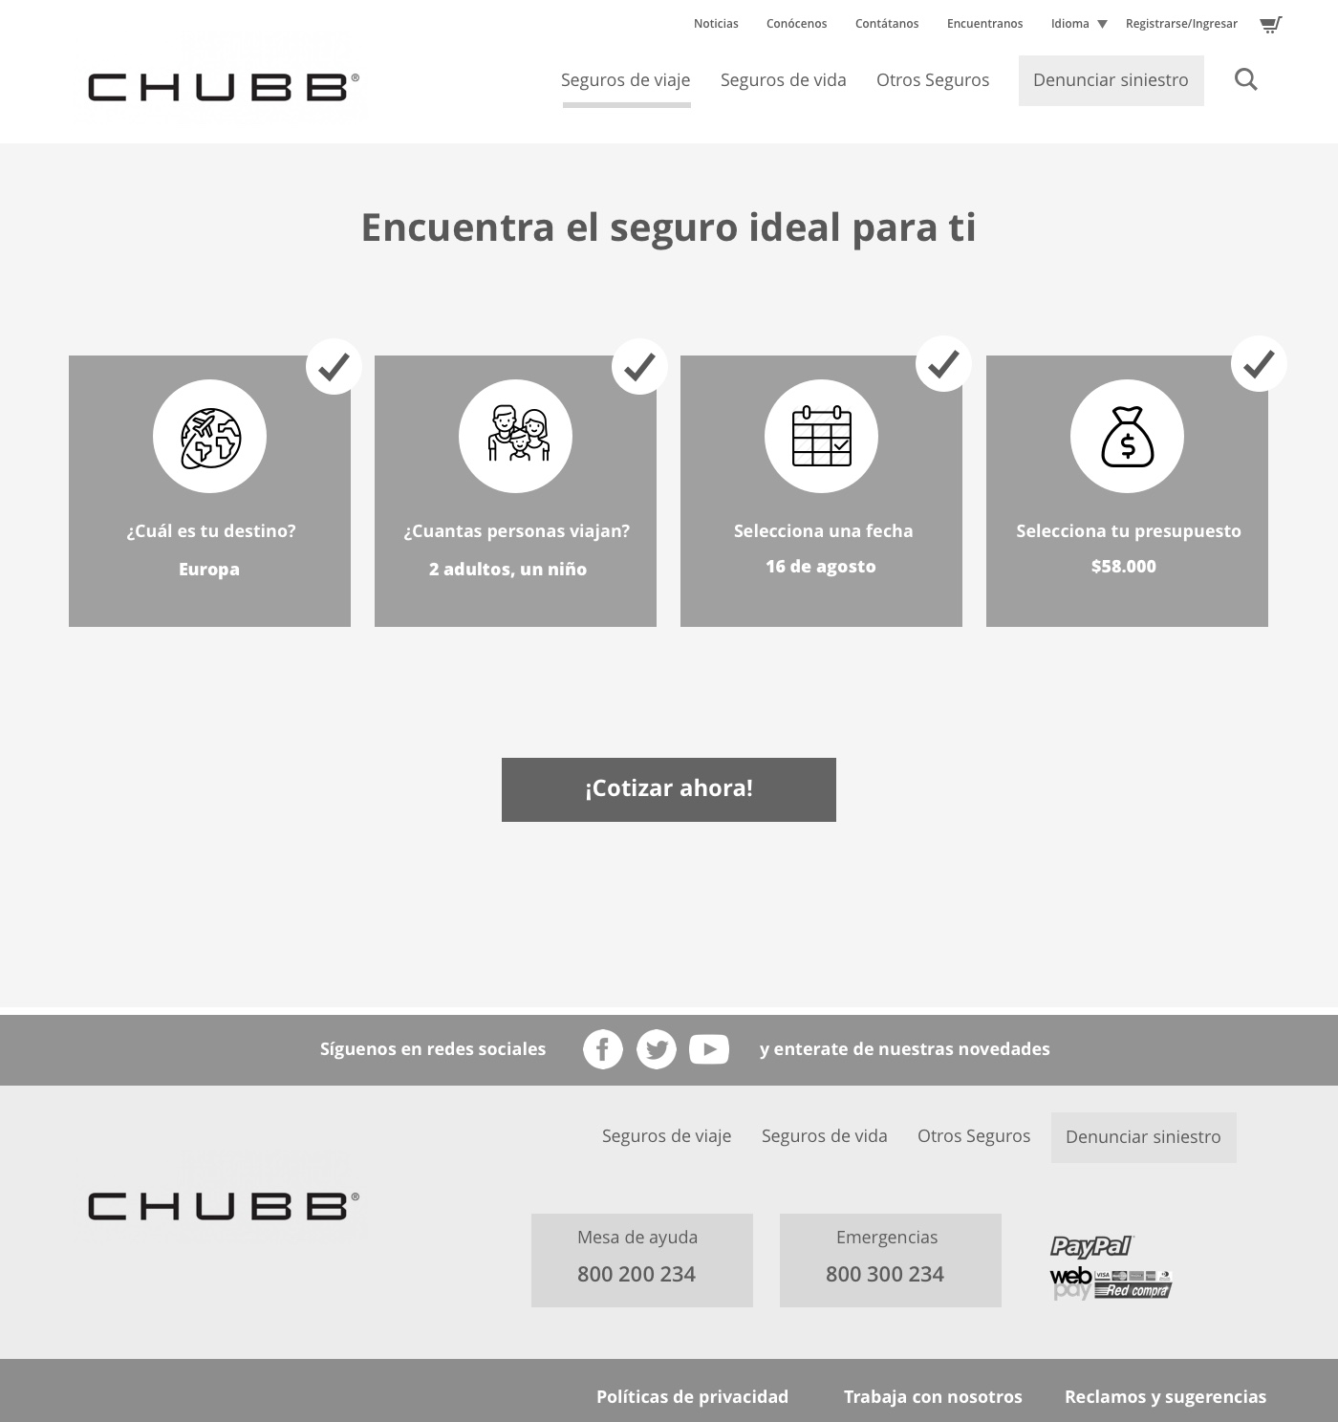
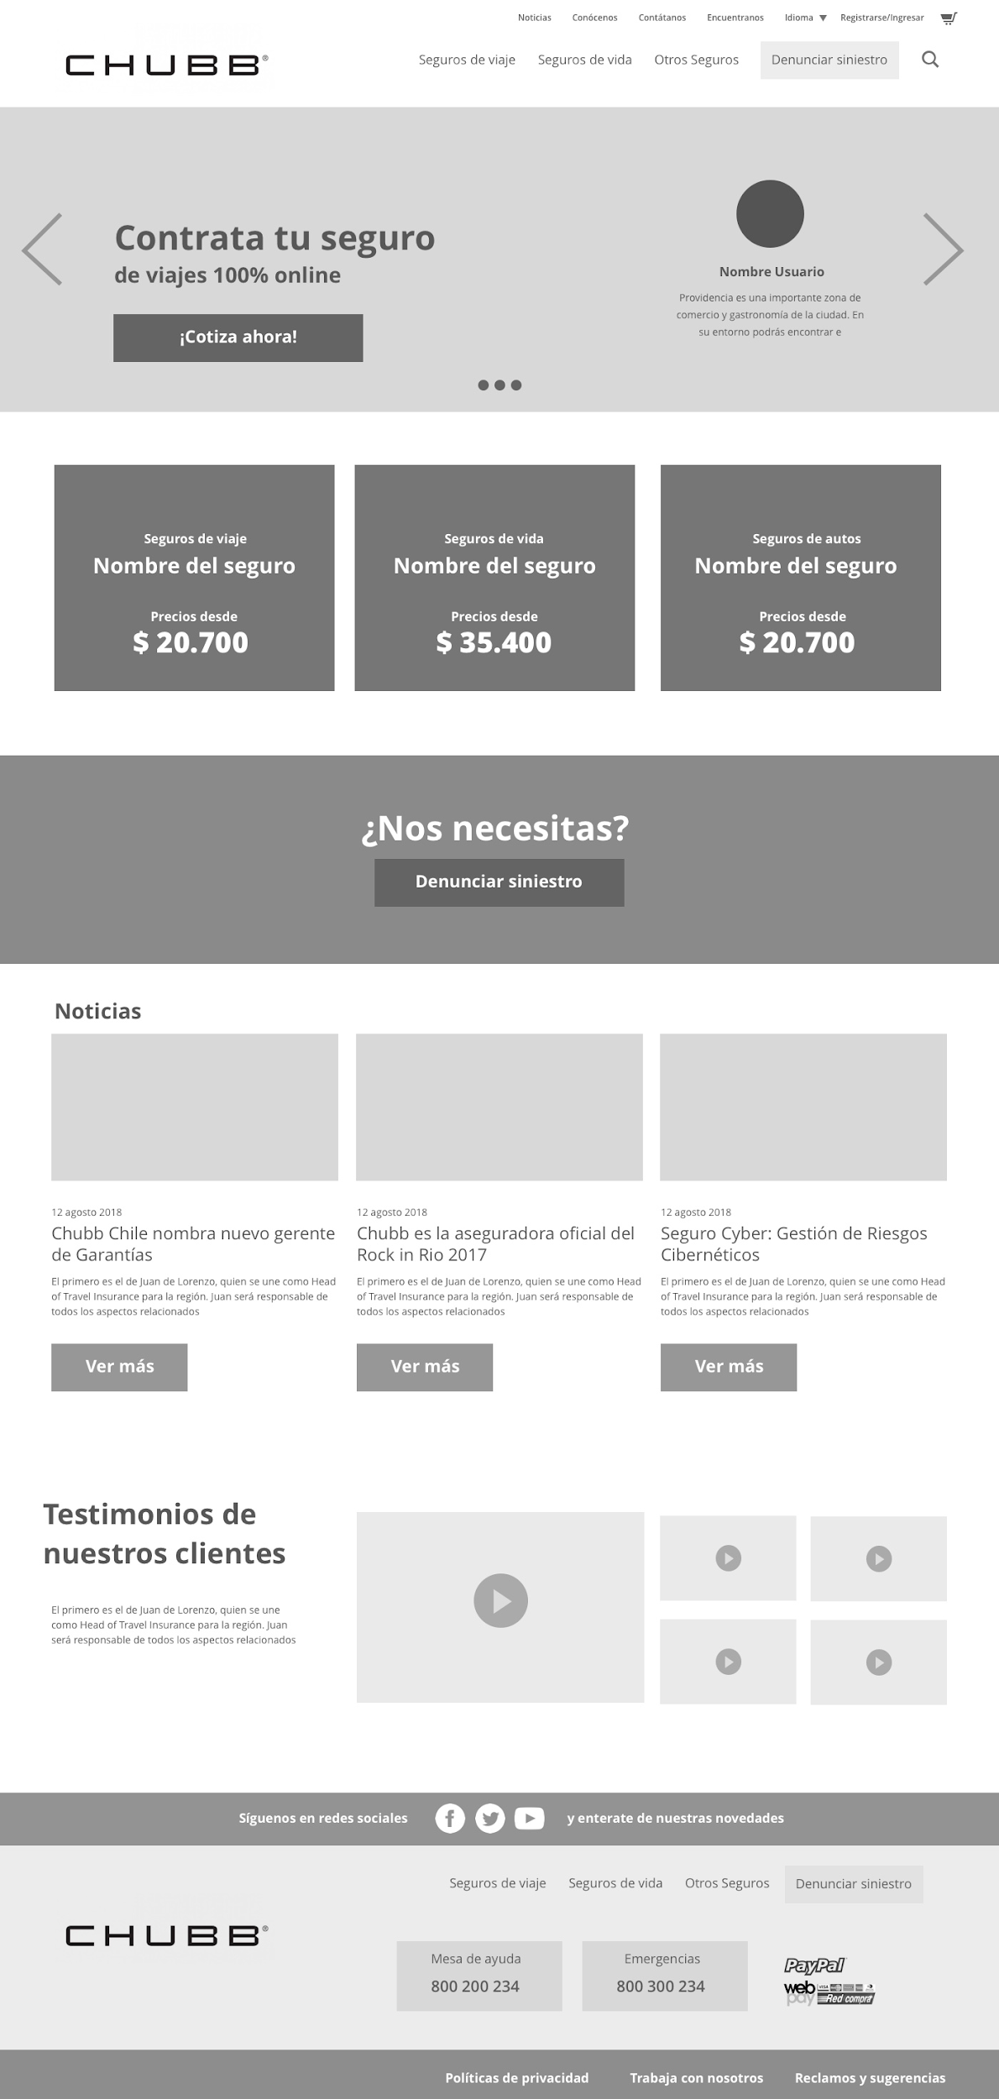
Primeros wireframes
Notes:
Co

Slide 27

Validación del Producto
Pruebas de Usabilidad
Notes:
Or

Slide 28
Pruebas de Usabilidad
Objetivo
Validar la navegación del nuevo flujo de cotización y compra
Estudio de tipo test guerrilla
Se realizan 3 entrevistas por cada perfil buscado. Se realizan preguntas filtros para seleccionar a los candidatos
Se cuenta con un computador de escritorio y acceso a internet
El reclutamiento se realiza en modo guerrilla, donde los miembros de Random Team entrevistan a 6 personas
Las tareas consisten en:
Ingresar a la página de seguros de viaje
Realizar la cotización de un seguro de viajes
Seleccionar una de las opciones recomendadas del cotizador
Comprar el seguro seleccionado
Procedimiento
Se solicita cada tarea situando al usuario en un contexto ficticio.
Se toman notas de los comentarios y de los puntos donde los usuarios tuvieron más problemas.
Finalmente, se realizan preguntas generales acerca de la navegación de cotización y compra
Notes:
Or

Slide 29
Validación del Producto
Hallazgos
Notes:
Co

Slide 30

Escala utilizada
Impulsadores
Elementos que ayudan a los usuarios a cumplir sus metas y pueden facilitar
el onboarding, la usabilidad y/o conversión.
Desorientadores
Elementos que causan confusión o desconcierto pero no inhiben
el cumplimiento de las metas.
Inhibidores
Interacciones o componentes que desmotivan al usuario continuar con el flujo
la interacción con el sistema que no permiten al usuario lograr sus objetivos,
afectando fuertemente el cumplimiento de los objetivos del negocio
Bloqueantes
Interacciones o componentes que no permiten al usuario lograr sus objetivos,
afectando fuertemente el cumplimiento de los objetivos del negocio
Notes:
Or

Slide 31

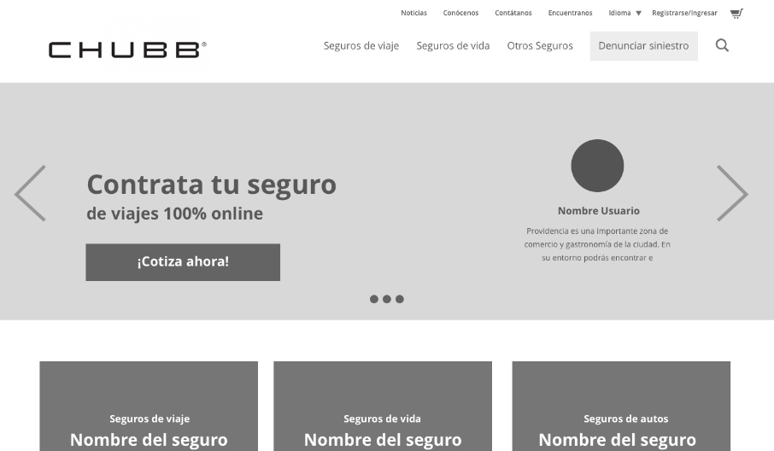
1. Encontrar la página del Seguro de Viajes [HOME]
Notes:
Or

Slide 32

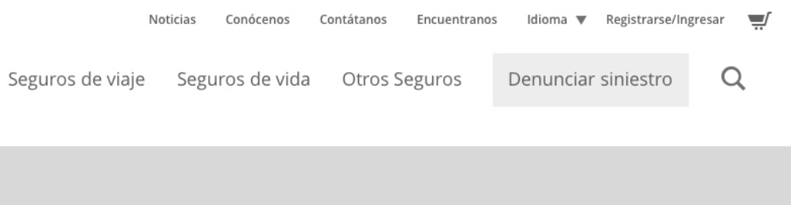
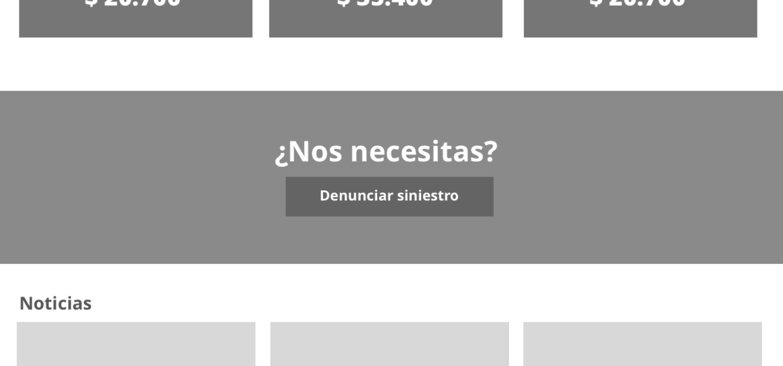
Hallazgos
MÚLTIPLES ACCESOS PARA DENUNCIAR UN SINIESTRO VISIBLES Y FÁCILES DE ACCESAR
NO SE OFRECE INFORMACIÓN SOBRE MARCAS RECONOCIDAS QUE TRABAJEN CON CHUBB
“Realmente no confío mucho en los testimonios, más que eso me gustaría ver qué marcas reconocidas han trabajado con esta empresa”
Se recomienda agregar junto a los testimonios un segmento que muestre las alianzas importantes de CHUBB a lo largo de su trayectoria
Notes:
Or

Slide 33
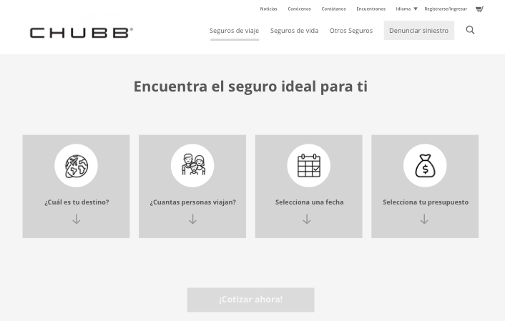
2. Cotizar seguros de viajes
Notes:
Or

Slide 34


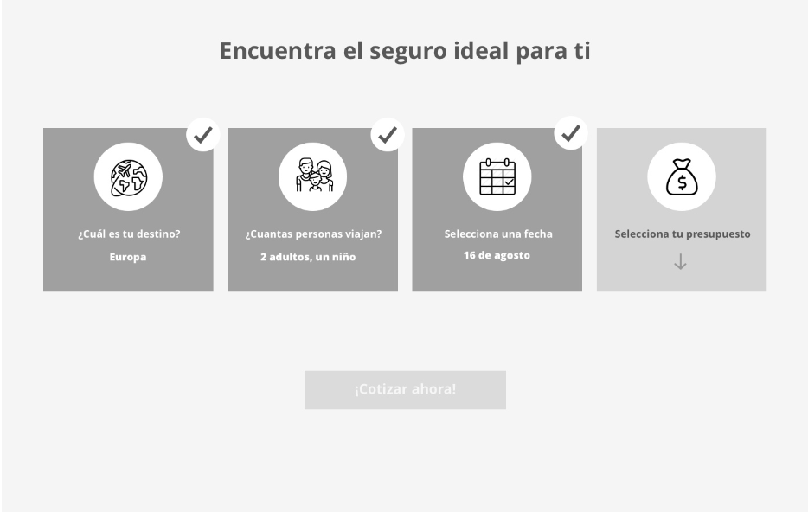
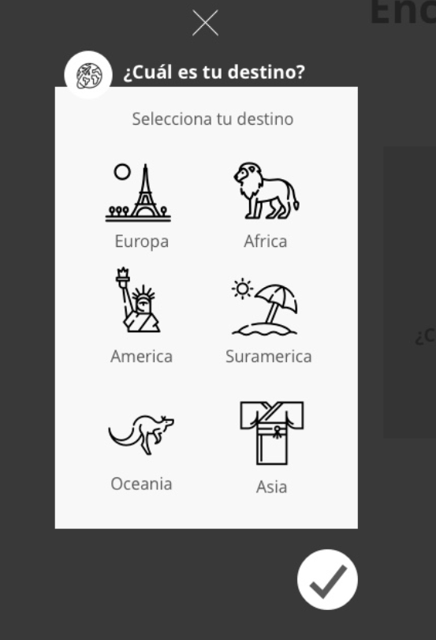
Hallazgos
EL PROCESO DE COMPLETACIÓN DE LOS FILTROS NO SE ENTIENDE CON CLARIDAD
Se recomienda que los filtros se muestren desactivados al principio y que se activen en la medida de que el usuario los va completando
EL CHECK PARA INDICAR QUE UN FILTRO FUE COMPLETADO Y PODER PASAR AL SIGUIENTE NO SE COMPRENDE
Se recomienda que el formulario de cada filtro tenga un botón “Siguiente”, al principio deshabilitado que al ingresar información mínima, se habilite.
Notes:
Or

Slide 35
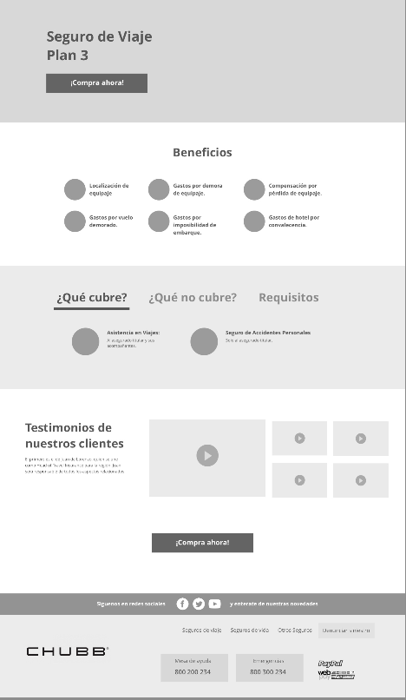
Hallazgos
NO HAY ELEMENTOS EN LA SECCIÓN “VER MÁS DETALLES” QUE PERMITAN VOLVER AL COTIZADOR
“¿Y si quiero volver atrás, cómo lo hago? No hay botón para volver, ¿Tengo que hacerlo con el back del navegador?”
Se recomienda ubicar un botón junto a “Comprar Ahora”, con menor importancia que permita al usuario volver al cotizador
Notes:
Or

Slide 36
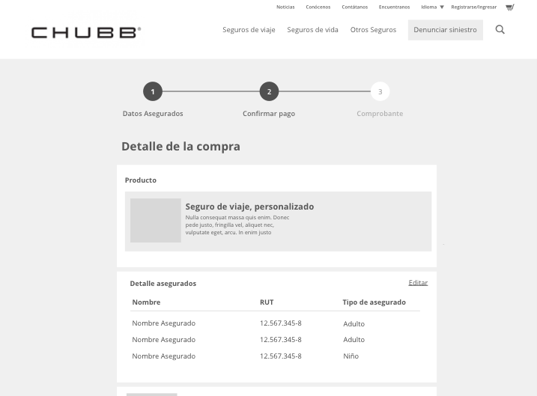
3. Comprar un seguro de viajes
Notes:
Or

Slide 37
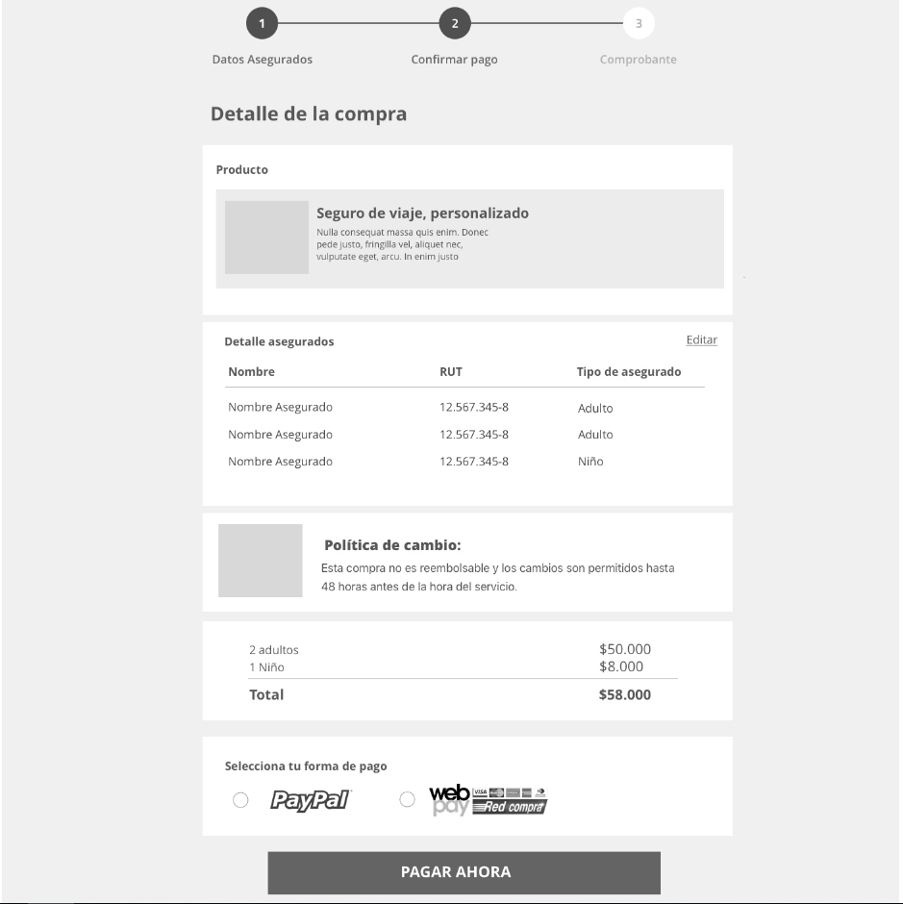
Hallazgos
NO HAY INFORMACIÓN DEL SEGURO EN LA SECCIÓN “COMPRAR”
“En la sección de comprar, en ninguna parte está el detalle del plan que estoy comprando, y si olvidé revisar algo o quiero volver a leerlo antes de pagar no tengo esa opción.”
Se recomienda ofrecer una información general en esta sección y agregar botones para descargar detalle del producto y enviar detalle al correo en la sección “Producto”
Notes:
Or

Slide 38
Prototipo
Final
Notes:
Or

Slide 39
Prototipo Final Corregido
https://invis.io/JKNA04Q3Y7S
Notes:
Co

Slide 40
Reflexiones
Notes:
Cr

Slide 41
Reflexiones Finales - Del resultado obtenido -
Validación de las hipótesis
- Pudimos comprobar que los usuarios se sentían cómodos con el hecho de encontrar en el sitio: distintos canales de atención al cliente y fáciles accesos para denunciar un siniestro.
- Pudimos constatar que a los usuarios les favorece el tener una recomendación de un seguro de viaje versus tener que revisar todo el detalle de cada uno de los productos
- Si bien es importante mostrar experiencias de otros usuarios, para algunos entrevistados es más importante saber con qué agencias
Notes:
Cr

Slide 42
Reflexiones Finales - Del resultado obtenido -
Recomendaciones de cara al diseño final
Realizar una evaluación heurística al nuevo sitio y contrastar
Definir una paleta de colores adecuada a la marca CHUBB y al tipo de comunicación que el negocio desea. Cuidar relevancia de los elementos más destacados en el wireframe
Recomendaciones a la puesta en marcha
Medición de la conversión de usuarios para revisar cumplimiento de la meta
Incentivar el registro de los usuarios para obtener el mail
Notes:
Cr

Slide 43
Reflexiones Finales - Del proceso
El benchmark resultó una herramienta muy útil para guiarnos en el proceso, porque identificamos buenas y malas prácticas, lo que facilitó definir las carencias del sitio actual y lo que en otros sitios resultaba engaging para el usuario.
Pudimos experimentar el realizar un diseño centrado en el usuario y darnos cuenta que si bien puede tomar un poco más de tiempo, nos permite tener un mejor feeling de lo que los verdaderos usuarios necesitan y descartar en el diseño elementos que podrían ser bloqueantes en la realidad
Notes:
Cr

Slide 44
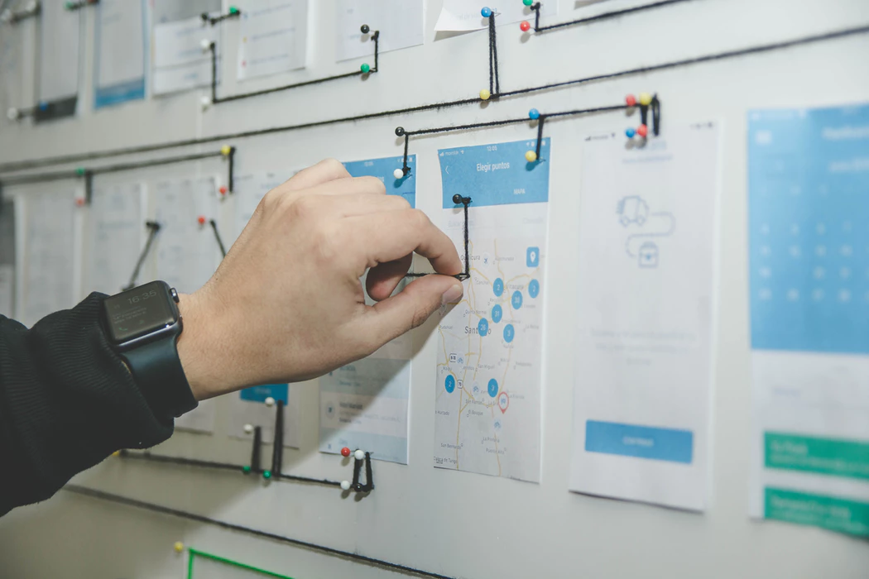
Gracias :D
Random Team

